Slide 1
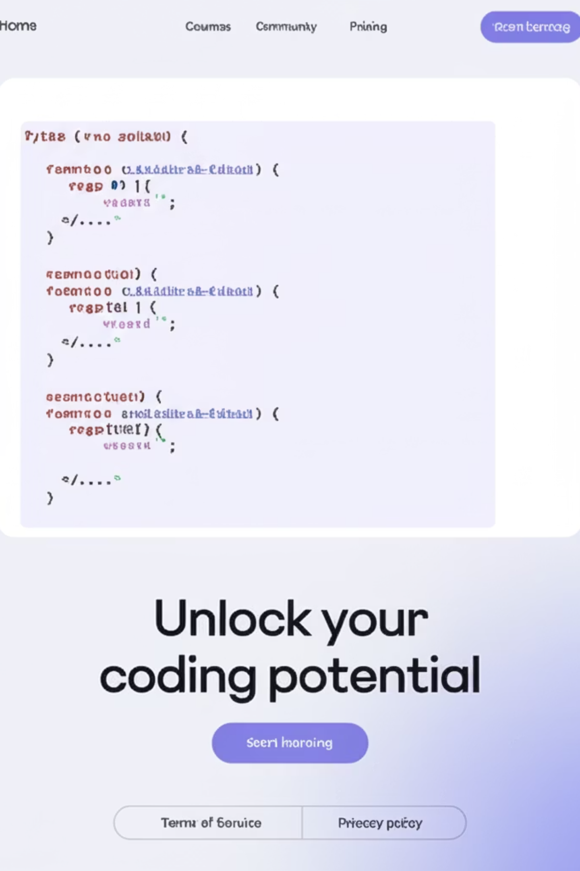
UTN - Programación I: Funciones en Python
Bienvenidos a la Tecnicatura Universitaria en Programación a Distancia de la Universidad Tecnológica Nacional. En esta presentación exploraremos las funciones en Python, una herramienta fundamental para resolver problemas complejos.

Slide 2
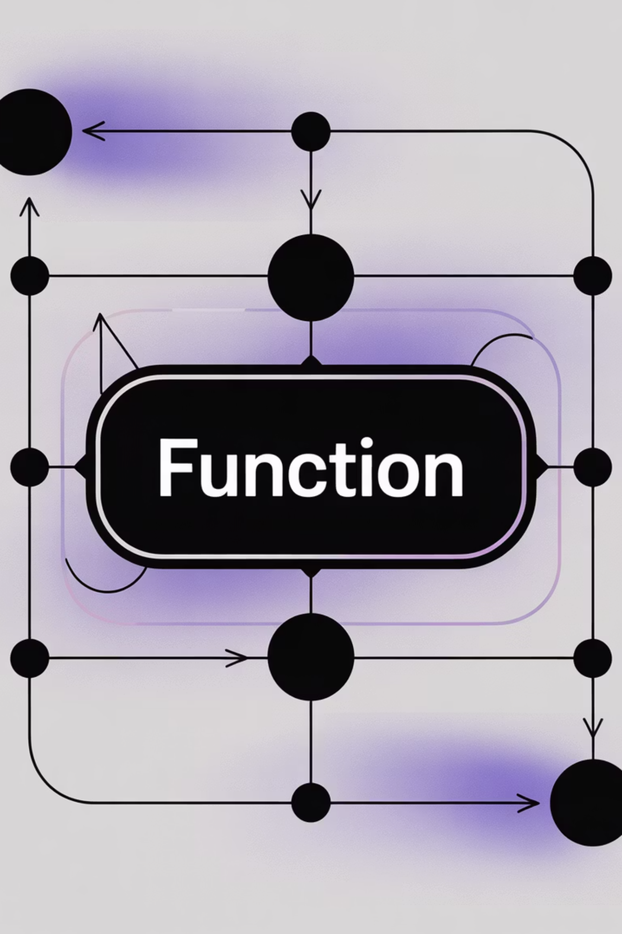



¿Qué es una función?
Bloque de código reutilizable
Encapsula lógica para cumplir una tarea específica.
Caja negra
Recibe datos, procesa internamente y devuelve resultados.
Solución modular
Transforma problemas complejos en soluciones manejables.

Slide 3

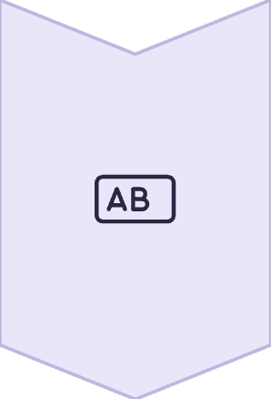


Elementos de una función
Entrada (argumentos)
Datos suministrados a la función: números, textos o estructuras complejas.
Proceso (cuerpo)
Instrucciones que procesan la información recibida.
Salida (retorno)
Resultado final obtenido después del procesamiento.

Slide 4
Ventajas de usar funciones
Reutilización de código
Mantenimiento simplificado
Escribe una vez, utiliza muchas veces. Evita repetir las mismas líneas en diferentes partes del programa. (Cálculos, impresos, procresos complejos, etc)
Modificar una función actualiza automáticamente todas sus instancias.
Un solo cambio afecta a todo el programa.
Abstracción
Legibilidad mejorada
Oculta complejidad interna para facilitar el uso. Solo necesitas conocer qué hace, no cómo lo hace.
Código más organizado y comprensible. Cada función representa un propósito claro y específico.
print("Hola Mundo ")
def saludar(mensaje):
LiquidarComisiones(vendedor, periodo)
print(mensaje)
imprimir PDF(file)
saludar("")

Slide 5
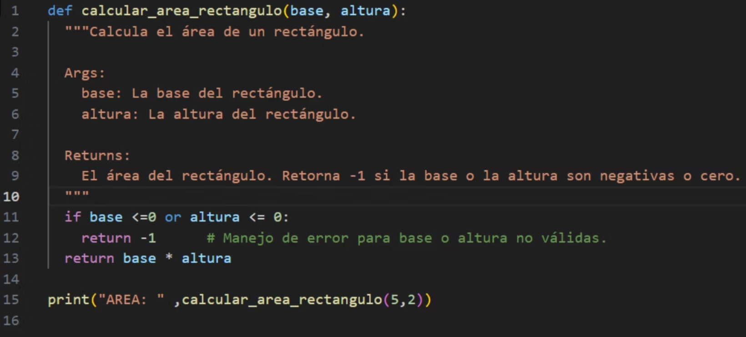
Ejemplo de Función
En este ejemplo implementamos una función para calcular el área de un rectángulo de forma eficiente
Incluimos comentarios explicativos como buena práctica de programación
Implementamos validación de datos para manejar entradas inválidas (números negativos o cero)
Demostramos cómo invocar la función con diferentes valores de parámetros
La función retorna el resultado del cálculo que puede ser utilizado en otras operaciones

Slide 6
Tipos de funciones
Funciones integradas (built-in)
Funciones definidas por el usuario
Ya incluidas en el lenguaje Python.
Creadas para resolver tareas específicas.
No necesitan definirse, solo llamarse.
Permiten organizar mejor el código.
Ejemplos: print(), len(), input()
Se definen con la palabra clave "def".

Slide 7
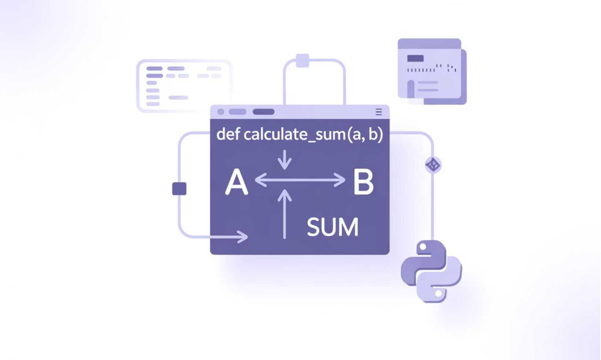
Ejemplo de funcion en python
#Definición de la función
def sumar(a, b):
resultado = a + b
return resultado
# Uso de la función
x = 5
y = 3
suma = sumar(x, y)
print("La suma es:", suma)

Slide 8
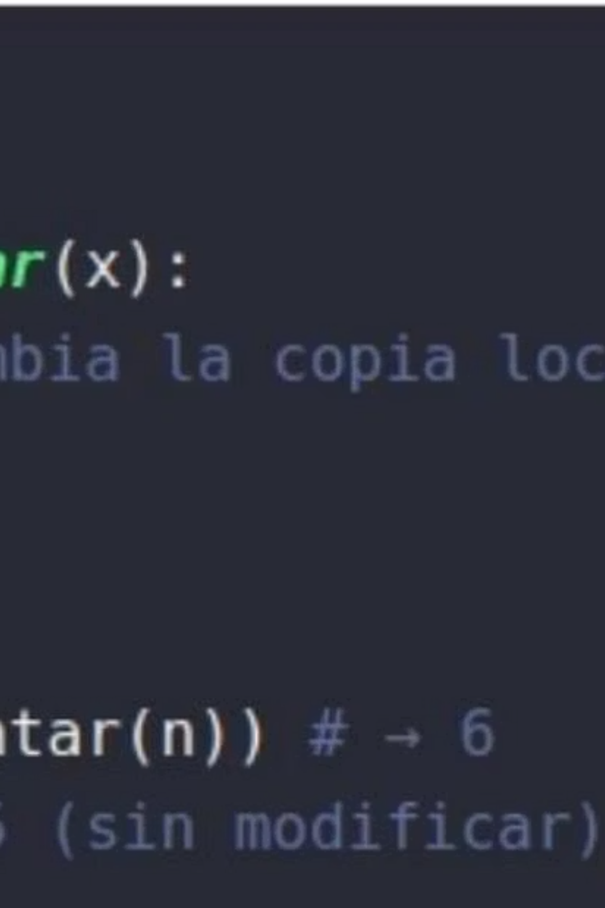
Parámetros por valor
Copia del valor original
La función recibe una copia, no el valor original.
Cambios encapsulados
Modificaciones dentro de la función no afectan la variable externa.
Tipos inmutables
Comportamiento típico con int, float, str.

Slide 9








Parámetros por referencia
Referencia al objeto original
Mismo espacio en memoria
No se crea una copia, se pasa una referencia al objeto.
La función y el programa principal apuntan al mismo espacio.
Precaución
Tipos mutables
Útil pero puede provocar errores si no se controla bien.
Comportamiento típico con list, dict o set en Python.

Slide 10
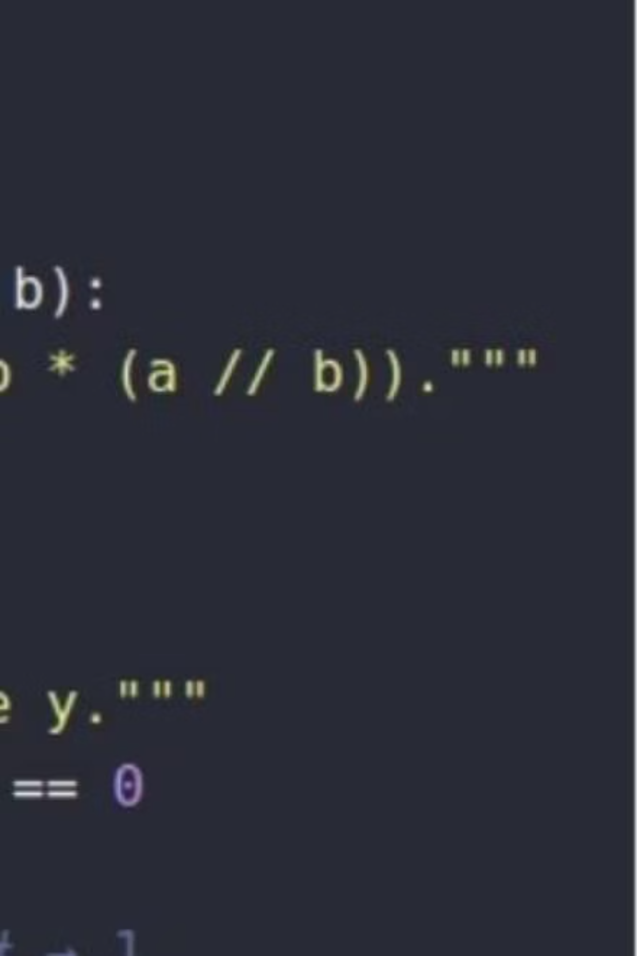
Múltiples parámetros
Múltiples entradas
Operaciones complejas
Las funciones pueden recibir más de un parámetro para trabajar con varios datos simultáneamente.
Permite comparar, combinar o realizar cálculos entre valores distintos.
Ejemplos prácticos
Calcular restos o verificar si un número es múltiplo de otro.

Slide 11



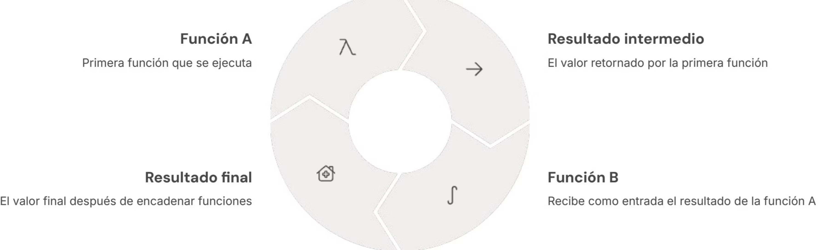
Composición de funciones
Función interna
Se ejecuta primero
Resultado intermedio
Pasa como argumento
Función externa
Procesa el resultado final
La composición ocurre cuando se usa el resultado de una función como argumento de otra, encadenando llamadas.

Slide 12
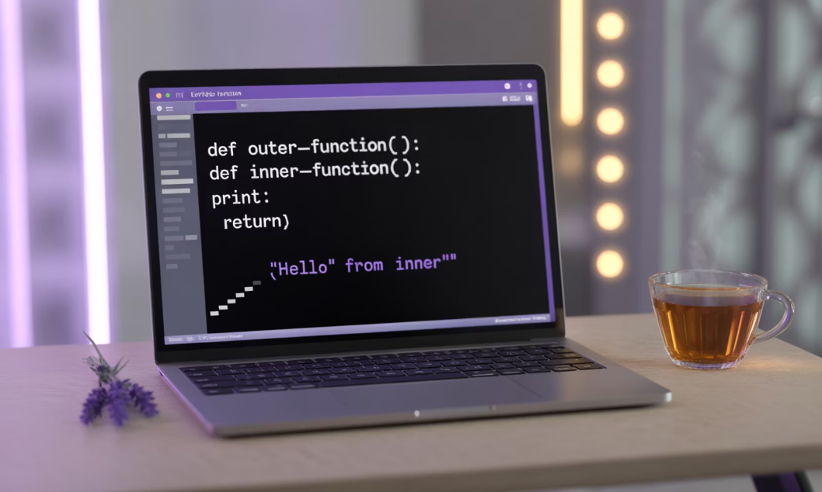
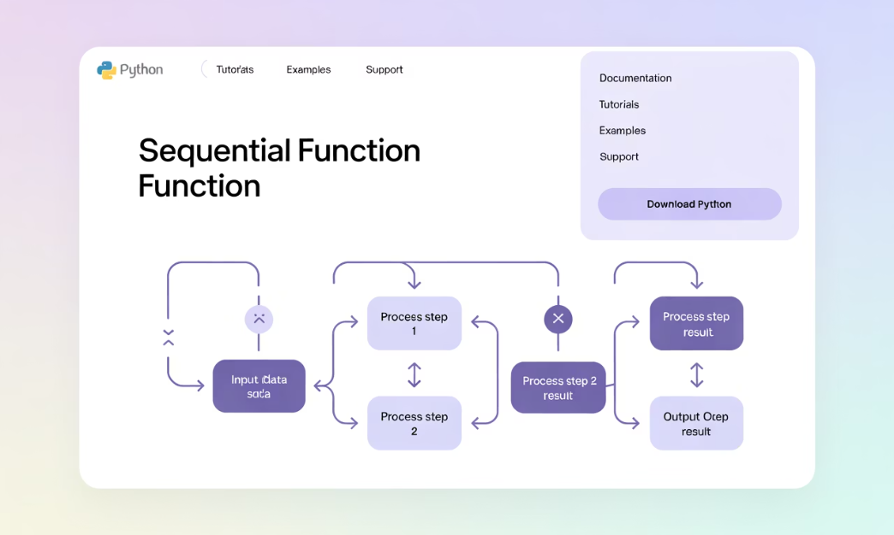
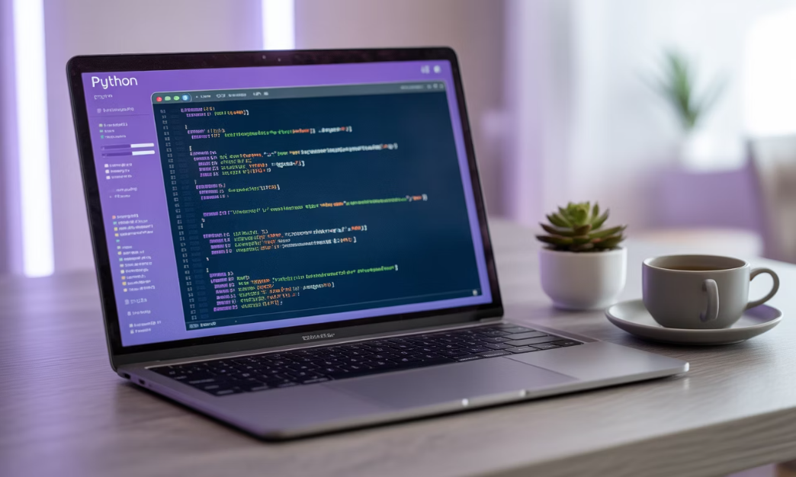
Ejemplo de composición
Código anidado
Ejecución secuencial
Alternativa con variables
Python ejecuta primero la función más interna y usa su resultado como entrada para la siguiente.
Permite escribir código más compacto y expresivo.
Para mayor claridad, usar variables intermedias cuando hay muchas funciones anidadas.

Slide 13
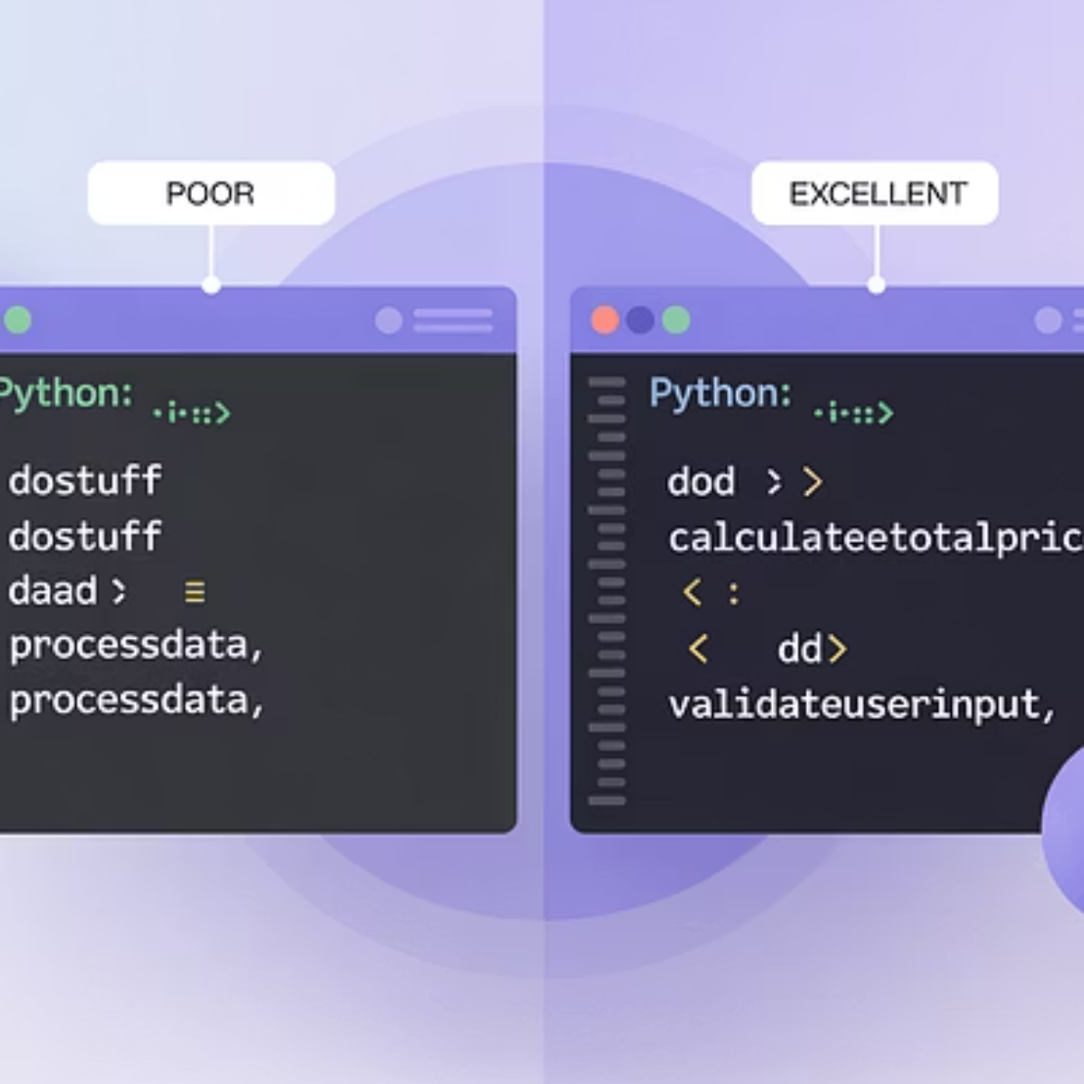

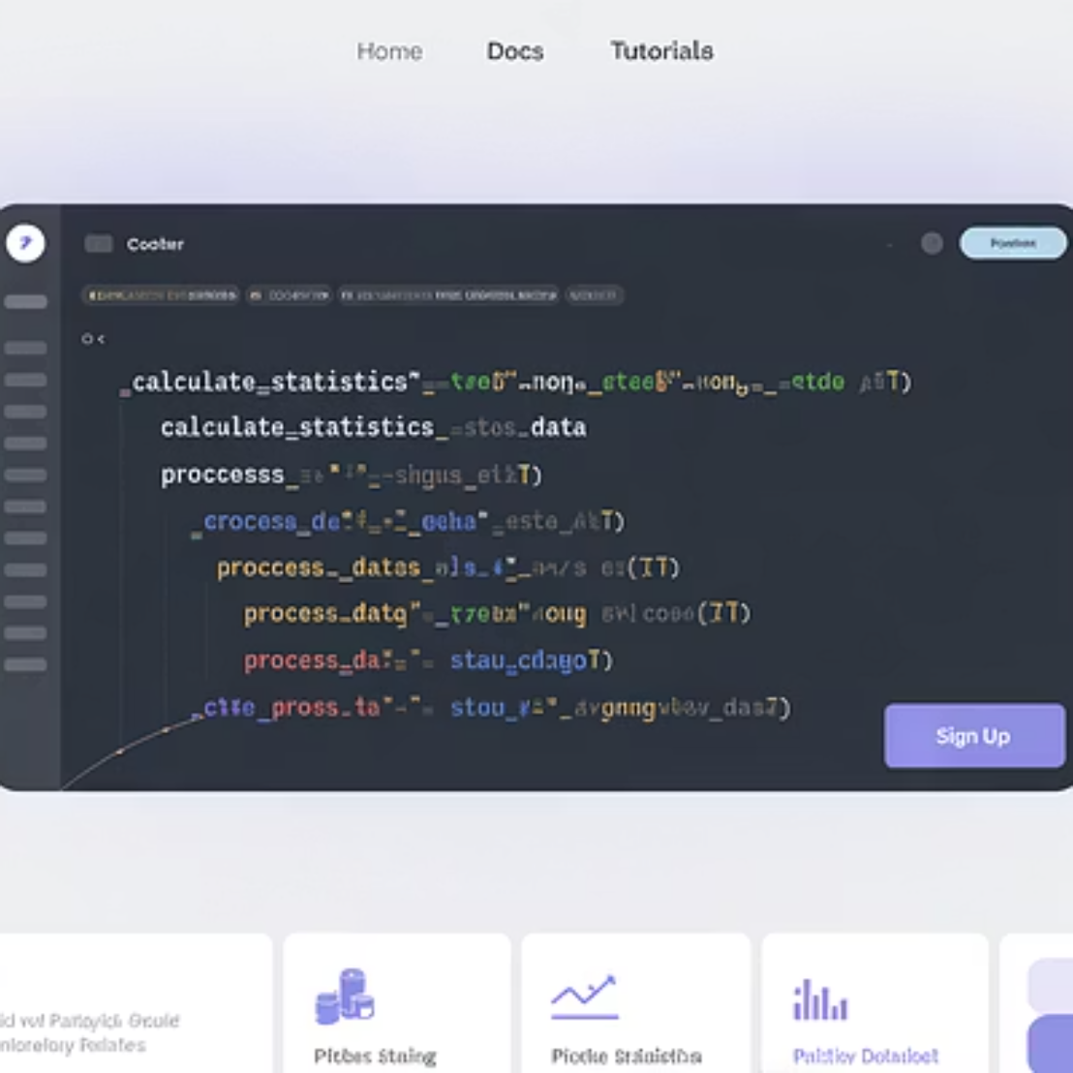
Nombres descriptivos
Elegir nombres que indiquen con claridad lo que hace la función. Por ejemplo, calcular_promedio() es mejor que func1. Los buenos nombres hacen el código más legible y mantenible.

Slide 14





Una responsabilidad por función
Propósito único
Cada función debe tener una única tarea bien definida.
División de tareas
Si una función hace demasiadas cosas, conviene dividirla.
Código más claro
Facilita entender qué hace cada parte del programa.
Menos errores
Funciones pequeñas son más fáciles de probar y depurar.

Slide 15
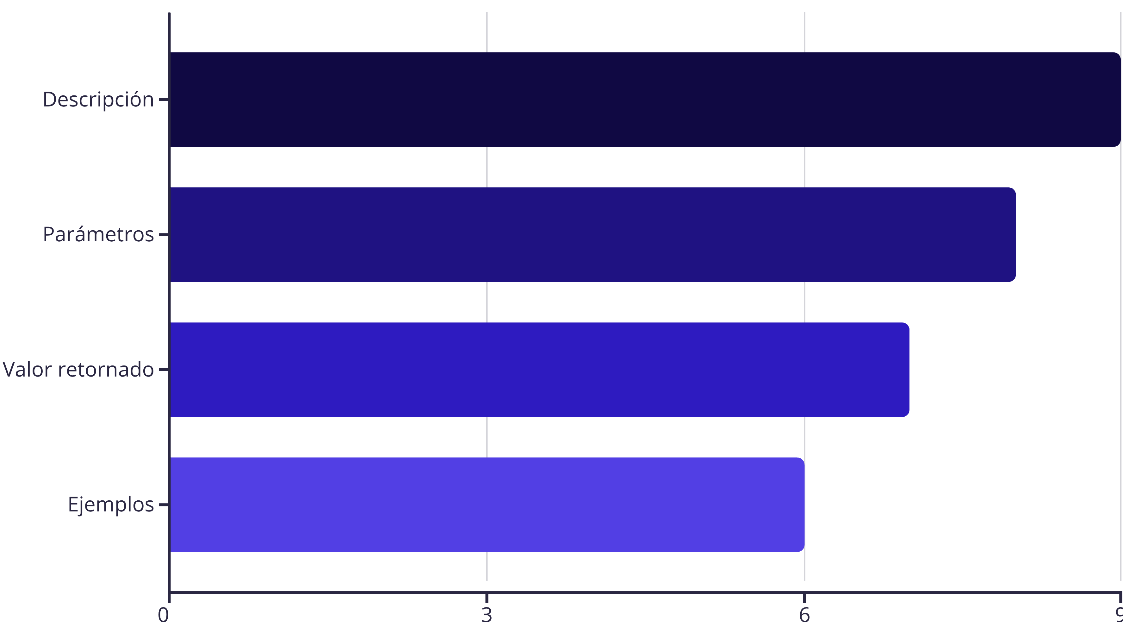
Documentación con Docstrings
Agrega una breve descripción al principio de cada función usando comillas triples (""" """). Explica qué hace, qué parámetros recibe y qué devuelve.

Slide 16
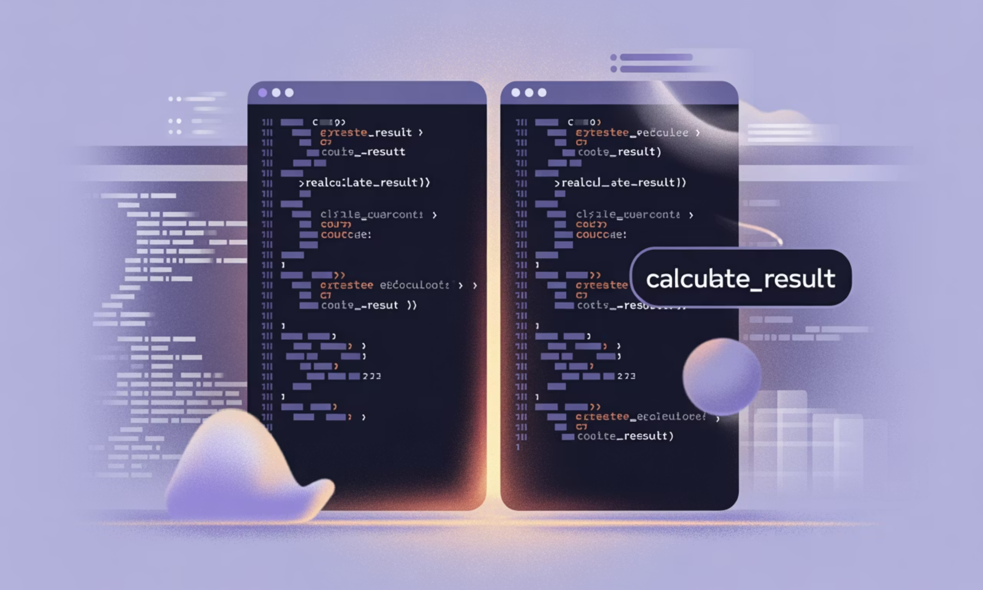
Evitar código duplicado
1
2
3
Identificar patrones
Extraer a función
Reemplazar
Busca bloques de código que se repiten.
Convierte el código repetido en una función reutilizable.
Sustituye cada repetición con una llamada a la función.

Slide 17





Probar con casos límite Testing
Valores extremos
Entradas vacías
Prueba con números muy grandes o muy pequeños.
Verifica el comportamiento con listas vacías o strings vacíos.
Datos inesperados
Código robusto
Comprueba qué ocurre con tipos de datos incorrectos.
Asegura que la función maneja correctamente todos los casos.

Slide 18
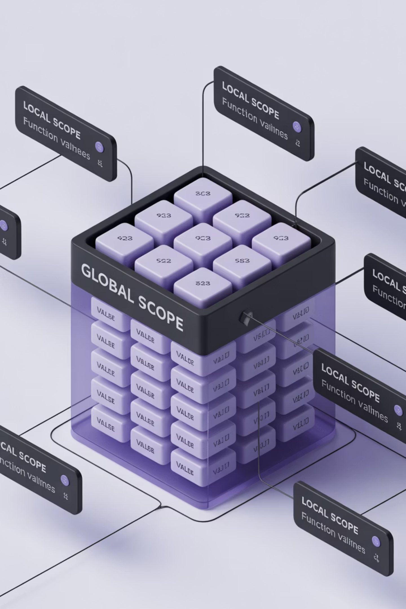
Ámbitos de variables
Tipo de ámbito
Descripción
Accesibilidad
Ámbito local
Variables declaradas dentro de una función solo existen dentro de esa función.
No pueden ser accedidas desde fuera.
Ámbito global
Variables creadas fuera de cualquier función son globales.
Accesibles desde todo el archivo.

Slide 19
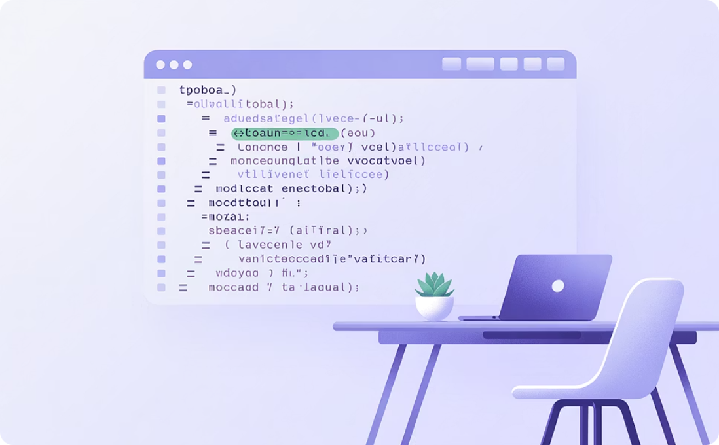
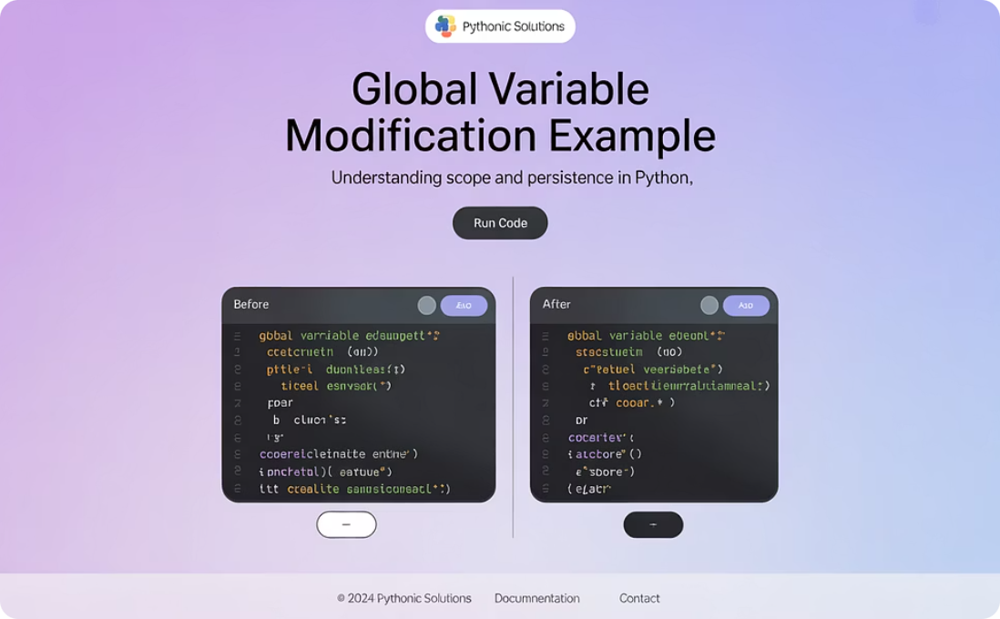

Modificar variables globales
Palabra clave global
Ejemplo práctico
Usar con precaución
Permite modificar variables globales desde dentro de una función.
a = 10 # global
El uso excesivo de variables globales puede hacer el código difícil de mantener.
def cambiar():
global a
a = 20
cambiar()
print(a) # 20

Slide 20
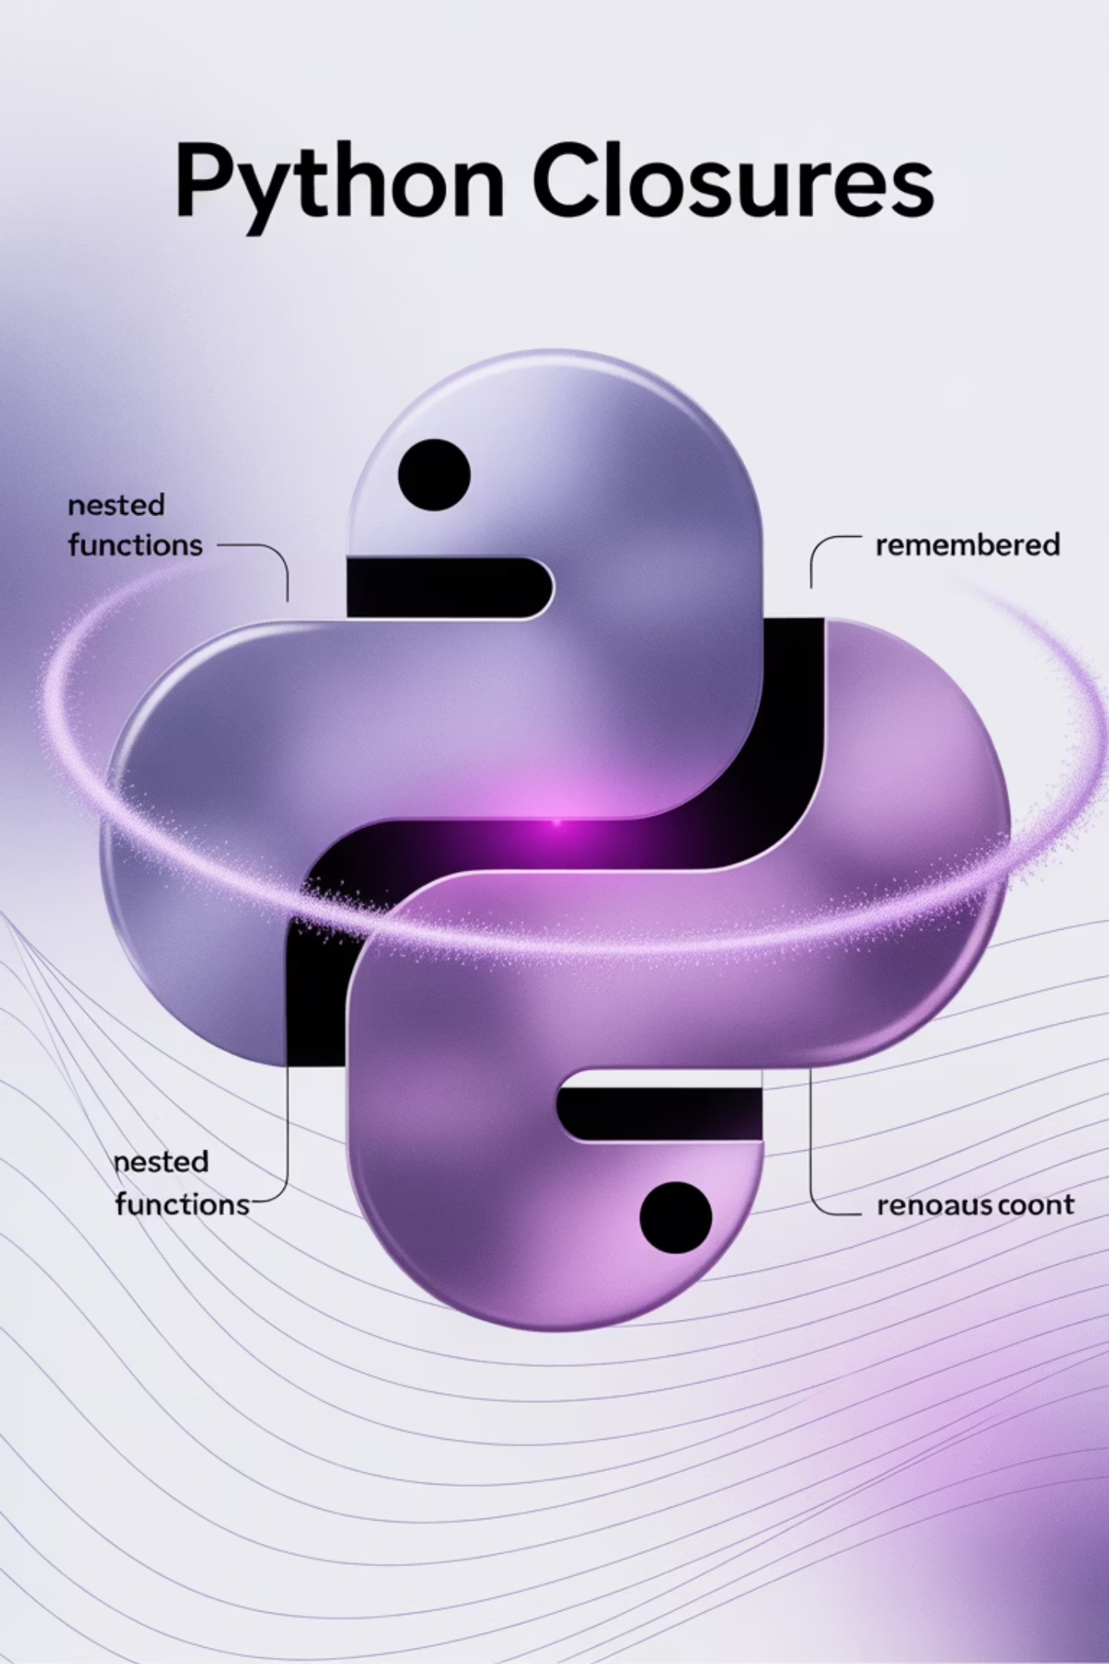
Closures
En Python, un closure (o clausura) es una función interna que recuerda el estado de las variables del entorno donde fue creada, incluso después de que ese entorno haya terminado su ejecución. o también se dice que es cuando una función interna recuerda valores de la función externa, incluso después de que esa función externa ya terminó.
¿Cómo se forma un closure?
Para que exista un closure, deben cumplirse estas condiciones:
Tener una función definida dentro de otra (función anidada).
La función interna usa variables de la función externa.
La función externa retorna la función interna.

Slide 21








Closures
Función anidada
Recuerda el entorno
Una función definida dentro de otra función.
Mantiene acceso a variables de la función externa.
Encapsulación
Persiste en el tiempo
Permite mantener estado privado entre llamadas.
Funciona incluso después de que la función externa termine.

Slide 22
Ejemplo de Closure
Código
Explicación
La función interna "incrementar" recuerda el valor de "contador" incluso después de que "crear_contador" haya terminado.
def crear_contador(): contador = 0 def incrementar(): nonlocal contador contador += 1 return contador return incrementarmi_contador = crear_contador()print(mi_contador()) # 1print(mi_contador()) # 2
Cada vez que llamamos a "mi_contador()", accede y modifica la variable "contador" que está en su closure.
Esto permite mantener un estado persistente sin usar variables globales.

Slide 23
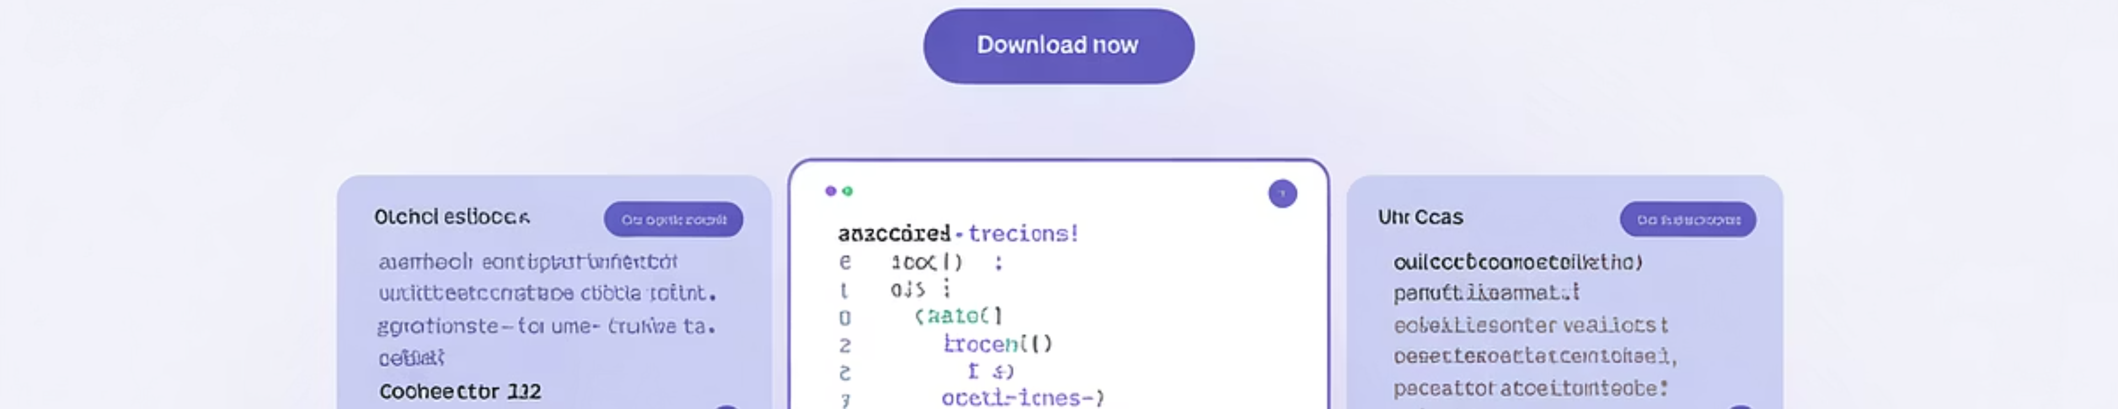




Resumen: Funciones en Python
Herramientas fundamentales
Estructura clara
Las funciones son bloques esenciales para organizar y reutilizar código.
Entrada, proceso y salida definen el comportamiento de cada función.
Buenas prácticas
Control de ámbito
Nombres descriptivos, responsabilidad única y documentación adecuada.
Entender los ámbitos local y global mejora el diseño del programa.

Slide 24
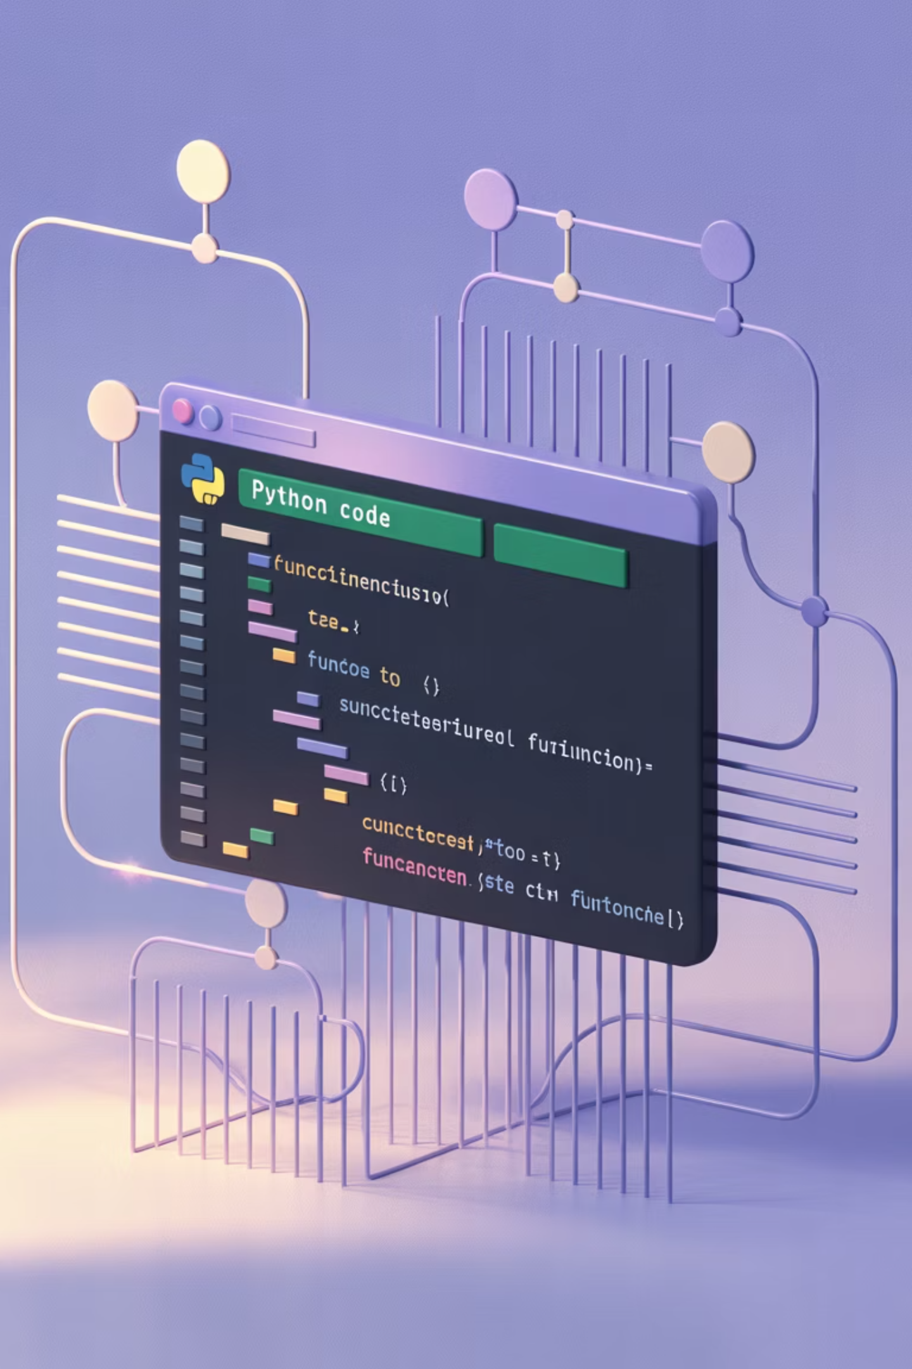
¡Gracias!
Esperamos que esta introducción a las funciones en Python te haya resultado útil y esclarecedora.
Recuerda: las funciones bien diseñadas son la clave para un código limpio, mantenible y eficiente.

